Slide 1
Разработка программного приложения «Выбор города для посещения»
Курсовая работа по дисциплинам «Базы данных» и «Высокоуровневые методы программирования»
Автор – Студент 121 – ПИо гр. Гончаров И.В.
Руководитель - Бабикова Н.Н.

Slide 2
Введение
В качестве объекта курсовой работы выступает бизнес-процесс «выбор места отдыха».
Предмет исследования – автоматизация бизнес-процесса.
Цель работы: создание программы, с помощью которой
пользователь может выбрать город и страну для посещения на
основе своих предпочтений.

Slide 3
Для достижения цели были выполнены следующие
задачи:
анализ предметной области
моделирование предметной области
проектирование базы данных
создание БД в среде Access
создание приложения с GUI в среде Delphi
Аналогичные информационные системы не найдены.

Slide 4
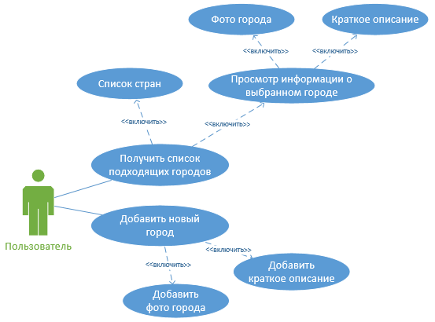
Планируемая функциональность

Slide 5
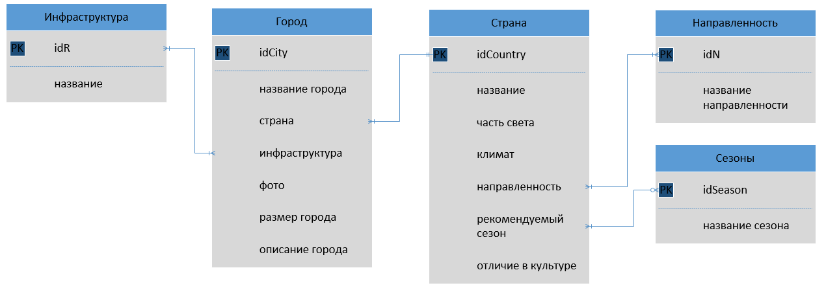
Структура и особенности базы данных
Концептуальная модель

Slide 6
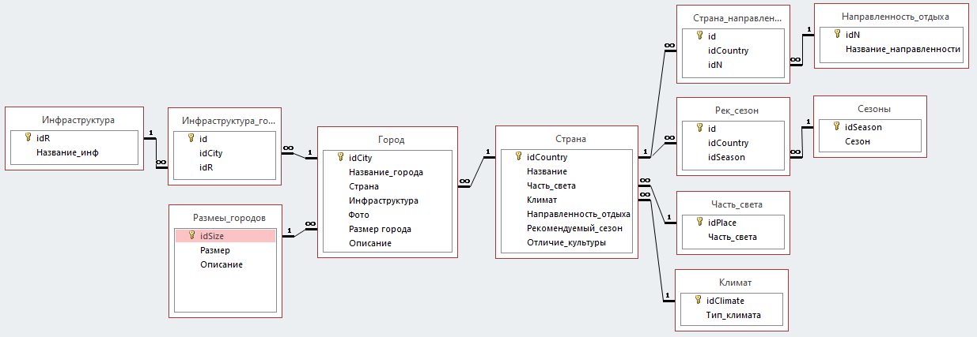
Физическая модель

Slide 7
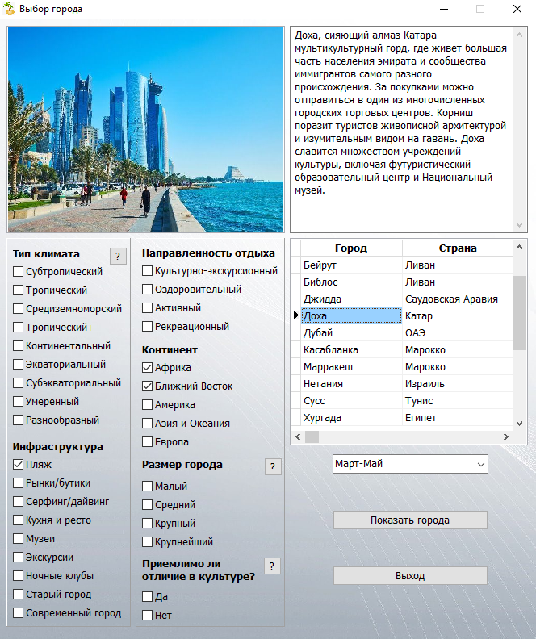
Главная форма
выборка городов и стран
фото города
описание города

Slide 8
SQL - запрос
«SELECT distinct Город.Название_города, Страна.Название FROM (((Часть_света INNER JOIN ((Климат INNER JOIN Страна ON Климат.[idClimate] = Страна.[Климат]) INNER JOIN (Направленность_отдыха INNER JOIN Страна_направленность ON Направленность_отдыха.[idN] = Страна_направленность.[idN]) ON Страна.[idCountry] = Страна_направленность.[idCountry]) ON Часть_света.[idPlace] = Страна.[Часть_света]) INNER JOIN (Сезоны INNER JOIN Рек_сезон ON Сезоны.[idSeason] = Рек_сезон.[idSeason]) ON Страна.[idCountry] = Рек_сезон.[idCountry]) INNER JOIN (Размеры_городов INNER JOIN Город ON Размеры_городов.[idSize] = Город.[Размер города]) ON Страна.[idCountry] =Город.[Страна]) INNER JOIN (Инфраструктура INNER JOIN Инфраструктура_город ON Инфраструктура.[idR] = Инфраструктура_город.[idR]) ON Город.[idCity] = Инфраструктура_город.[idCity]»

Slide 9
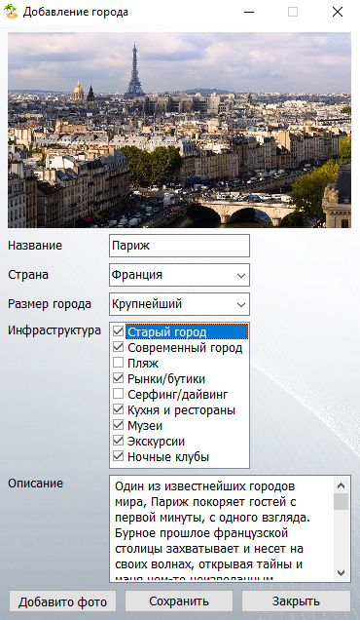
Добавление города
название
страна
размер города
инфраструктура
описание
фото

Slide 10
Заключение
Разработаны база данных и прикладная программа,
служащие информационной системой, решающей задачи
выбора определенной страны и города в зависимости от
предпочтений пользователя.
Разработанная ИС позволяет решать все задачи,
сформулированные в целях курсовой работы.
Перспективы развития – создание аналогичного сайта.

